Slide 1
Enrique M. Ostrea, Jr.,
Isang Pilipinong Siyentipiko
(Pagpapantig ng mga Salita)

Slide 2
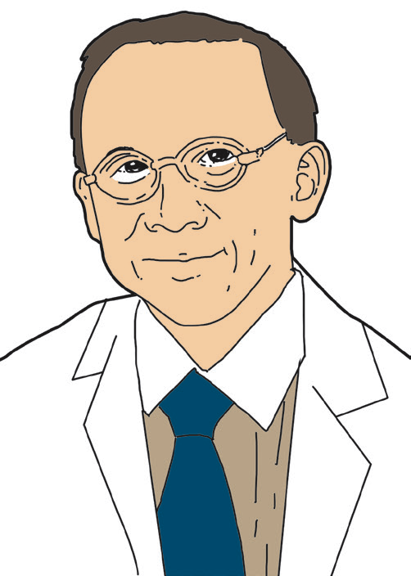
Ang tatlong ito ay nasa kailanang isahan. Ibig sabihin, isang tao lamang ang tinutukoy o pinapalitan. Samantala, nasa tatlong uri ng panauhan ang mga ito. Mahalaga ang panauhan dahil natutukoy rito kung sino ang nagsasalita at kung ano ang mga panghalip na dapat gamitin.
Enrique M. Ostrea, Jr.,
Isang Pilipinong Siyentipiko
Aida M. Guimarie
https://filipinoinventionsanddiscoveries.blogspot.com/2013/06/

Slide 3
Isang matagumpay na Pilipinong manggagamot si Dr. Enrique M. Ostrea, Jr. Nag-aral siya ng medisina sa Unibersidad ng Pilipinas (UP) na may espesyalisasyon sa Pathology and Pediatrics. Kinikilala sa iba’t ibang mga bansa ang husay niya sa panggagamot.
Marami siyang naging kontribusyon para sa lalo pang pagpapahusay ng medisina. Sa katunayan, pinarangalan siya bilang pinakamahusay na manggagamot sa Estados Unidos noong 1986 at 1994.

Slide 4
Ipinanganak siya noong ika-23 ng Hunyo 1941 sa Maynila. Ang ama niya ay si Enrique Ostrea, Sr. na dating propesor at tagapangulo ng Kagawaran ng Metallurgy sa UP. Nagtapos naman ng Pharmacy sa UP ang kaniyang ina na si Elena Mapua.
Inimbento niya ang Meconium Test Kit (Mec Test Kit) na nagsusuri kung ang ina ng sanggol ay gumamit o uminom ng mga ipinagbabawal na gamot o naninigarilyo habang siya ay nagdadalantao.

Slide 5
Sa ginawang pananaliksik ni Dr. Ostrea, Jr., napatunayan niyang meconium ang pinakamainam na gamitin para masuri ang epekto ng ipinagbabawal na gamot sa sanggol. Meconium ang tawag sa pinakaunang dumi ng sanggol. Binubuo ito ng mga bagay na galing sa kinain ng ina habang siya ay nagbubuntis. Sa kasalukuyan, ginagamit na ng mga doktor sa iba’t ibang bansa ang Mec Test Kit.

Slide 6
Hindi naging madali kay Dr. Ostrea, Jr. ang pagtatagumpay. Matinding hirap din ang kaniyang hinarap sa unang taon pa lamang niya bilang mag-aaral ng medisina sa UP. Nang panahong iyon, 150 ang magaaral ng kanilang batch ngunit 100 lamang ang pipiliin upang manatili sa programa. Kaya naman, nagtiyaga at nag-aral nang mabuti si Dr. Ostrea, Jr. upang mapabilang sa pipiliing 100 mag-aaral. Dahil sa pagsisikap niya, nakasama siya sa mga napili.

Slide 7
Naranasan din niyang bumagsak sa College Algebra at Anatomy dahil hindi niya natapos ang pagsagot sa mga tanong sa pagsusulit. Labis-labis ang takot niya sa pag-aakalang magagalit ang kaniyang ama, subalit nang malaman ng ama ang pagbagsak ng kaniyang anak, kinausap siya nang masinsinan ng kaniyang ama.

Slide 8
“Nag-aral ka bang mabuti? Nagsikap ka bang mabuti? Ginagawa mo ba ang lahat nang paraan? Kung ginawa mo ang mga ito, magtiyaga ka at subuking muli,” ang sabi ng kaniyang ama. “Hindi tayo laging nagtatagumpay sa buhay. Kung minsan, mas marami pa ang mga kabiguan kaysa tagumpay. Basta gawin mo ang iyong tungkulin. Huwag kang magkukulang sa iyong sarili. Kung may kakayahan ka, ipakita mo.”

Slide 9
Natanim sa isipin ni Dr. Ostrea, Jr. ang mga payo ng kaniyang ama. Iyon ang naging panuntunan niya sa buhay. Nagtapos siyang cum laude sa medisina noong 1965. Naglingkod siya sa Philippine General Hospital (PGH). Matatanda ang karamihan sa kaniyang ginagamot. Matapos ang ilang taon, nagdesisyon siyang magtungo sa Estados Unidos upang magpakadalubhasa sa Boston Children’s Hospital Medical Center sa Harvard University.

Slide 10
Sa kasalukuyan, konektado si Dr. Ostrea, Jr. sa Children’s Hospital ng Michigan. Patuloy pa rin siya sa pagsasagawa ng mga pananaliksik. Hindi siya nabigo. Natamo niya ang tagumpay dahil sa kaniyang determinasyon at pagsunod sa payo ng ama na ipakita ang kaniyang kakayanan.
Sanggunian: Lee-Chua, Queena. Ten Outstanding Filipino Scientists. Mandaluyong City: Anvil Publishing, Inc. 2000.

Slide 11
Pag-uuri-uri ng mga Salita ayon sa ipinahihiwatig ng Kaisipang
Konseptuwal

Slide 12
Makatutulong sa pag-unawa ng mga salita ang pag-uuri sa ipinahihiwatig nitong kaisipang konseptuwal upang mabuo ang kongkretong kahulugan. Mayroon itong dalawang paraan.

Slide 13
1. Pagbubuo ng isang salita mula sa dalawang salita upang makabuo ng bagong kahulugan
Halimbawa:
bahay + kubo = bahay-kubo (Mas kongkreto ang anyo ng bahay, sa halip na bahay lang na maaaring gawa sa sawali, tabla, o yero; naging kongkreto ang anyo nito bilang bahay na gawa sa pawid o sawali.)

Slide 14
puso + bato = pusong bato (Ang bato ay isang matigas na bagay, ang puso ay mahalagang bahagi ng katawan ng tao na kumakatawan sa ating kakayahang magmahal o magpatawad. Kapag sinabing pusong bato ang isang tao, siya ay inilalarawang walang kakayahang magmahal o magpatawad.)

Slide 15
2. Paghahanay ng iba pang mga salita na halos magkakapareho ang kahulugan (clustering) o pagpapangkat.
Halimbawa:
kulay – pula, puti, dilaw, asul
propesyon – manggagamot, guro, negosyante
hayop – pusa, aso, leon

Slide 16
Panuto: Sagutin ang sumusunod na mga tanong tungkol sa nabasang kuwento.
1. Ano ang naimbento ni Dr. Ostrea, Jr?
2. Paano nito matutulungan ang mga sanggol na kasisilang pa lamang?
3. Ano sa palagay mo ang kahalagahan ng mga manggagamot na para sa bata?

Slide 17
4. Bilang isang bata, ano ang masasabi mo tungkol sa mga manggagamot na nagpakadalubhasa sa ibang bansa?
5. Sa iyong palagay, ano ang mga katangiang dapat taglayin ng isang tao upang siya ay magtagumpay? Bakit?

Slide 18
Ang Pantig at Pagpapantig

Slide 19
Binubuo ng mga pantig ang mga salita. Ang isang pantig ay maaaring buoin ng isang pares ng katinig at patinig (KP) o patinig at katinig (PK). Maaari din namang ito ay binubuo ng isang patinig (P) lamang.

Slide 20
Ang pagpapantig naman ay paraan ng paghahati-hati ng mga pantig ng salita. Tingnan natin sa ibaba kung paano ginagawa ang pagpapantig:
1. transportasyon: trans – por – tas – yon
2. apartment: a – part – ment
3. bentilador: ben – ti – la – dor
4. tosino: to – si – no
5. sapatero: sa – pa – te – ro

Slide 21
Mga alituntunin sa pagpapantig
1. Ang magkasunod na dalawa o higit pang magkaparehong patinig
sa isang salita ay magkakahiwalay na pantig.
Halimbawa:
uupo: u – u – po
iiwan: i – i – wan
aawit: a – a – wit

Slide 22
2. Magkahiwalay ang pantig ng magkasunod na katinig sa isang salita, ang una ay kasama ng patinig na sinusundan at ang ikalawa ay sa patinig na kasunod.
Halimbawa:
aklat: ak – lat
pandak: pan – dak
buksan: buk – san

Slide 23
Mga Pantig na Magkakatugma
Malalaman natin kung ang dalawang salita ay magkatugma o hindi magkatugma sa pamamagitan ng pagsusuri sa huling pantig ng mga salita. Magkatugma ang dalawang salita kung ang dulong pantig ng mga ito ay magkatunog at magkapareho.

Slide 24
Halimbawa:
1. Lolo – lobo: magkatugma ang lolo at lobo dahil ang dalawang salitang ito ay nagtatapos sa patinig na o.
2. Mangyan – durian: magkatugma ang mga salitang Mangyan at durian dahil parehong nagtatapos sa patinig na a at katinig na n.

Slide 25
Tingnan ang iba pang mga halimbawa ng magkakatugmang pantig. Bigkasin ang mga salita ng malakas at pansinin kung paano ito binigkas:
sabihin – habilin uwak – tagak
silangan – kagandahan baso – troso
araw – bahaw
palengke – bente

Slide 26
Panuto: Pantigin ang sumusunod na mahahabang salita.
1. mayaman: ________________________________________
2. maaasahan: ______________________________________
3. pagbabasa: ______________________________________
4. kumakain: _________________________________________
5. makulay: __________________________________________

